Slide 1
Conversão entre bases numéricas: decimal
Eduardo Furlan Miranda
2024-09-28
Baseado em: Tangon, LG; Santos, RC. Arquitetura e organização de computadores. EDE, 2016. ISBN 978-85-8482-382-6

Slide 2
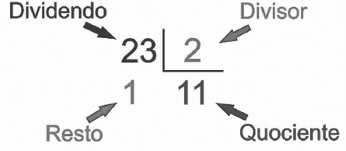
Conversão entre bases numéricas: decimal

Slide 3
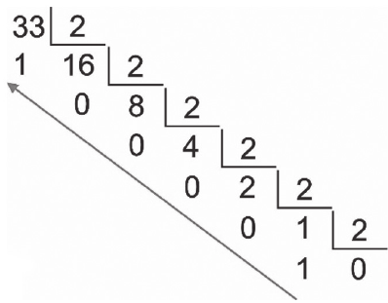
Decimal para binário
Coverter 3310 para binário
= 1000012

Slide 4
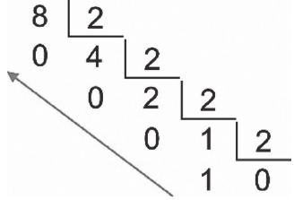
810 para binário
= 10002

Slide 5
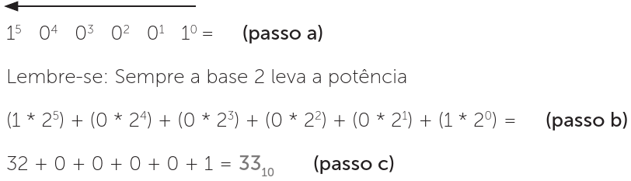
Binário para decimal
100012 para decimal
= 3310

Slide 6
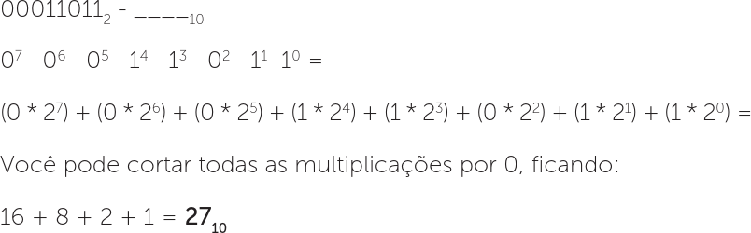

Slide 7


Decimal para hexadecimal
Converter 10910 para hexadecimal
10 A
11 B
12 C
13 D
14 E
15 F

Slide 8
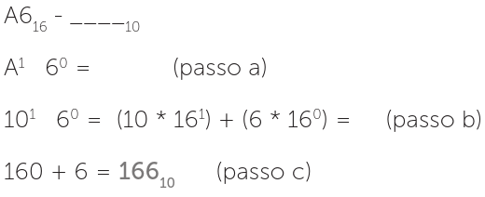
Hexadecimal para decimal

